Slide 1
Grupp nr: 11
Bjargey Ingólfsdóttir, bjin3492@student.su.se
Linnéa Palmgren, lipa7972@student.su.se
Karl Gustafsson, kagu9654@student.su.se
Magnus Palmstierna, mapa7956@student.su.se
Moa Hoffström, moho8130@student.su.se

Slide 2
Verktyg
Vilka verktyg använde ni?
JUnit
Ant
Java Flight Recorder (IntelliJ Plugin)
CodeMR (IntelliJ Plugin)
Statistic (IntelliJ Plugin)
MetricsReloaded (IntelliJ Plugin)

Slide 3
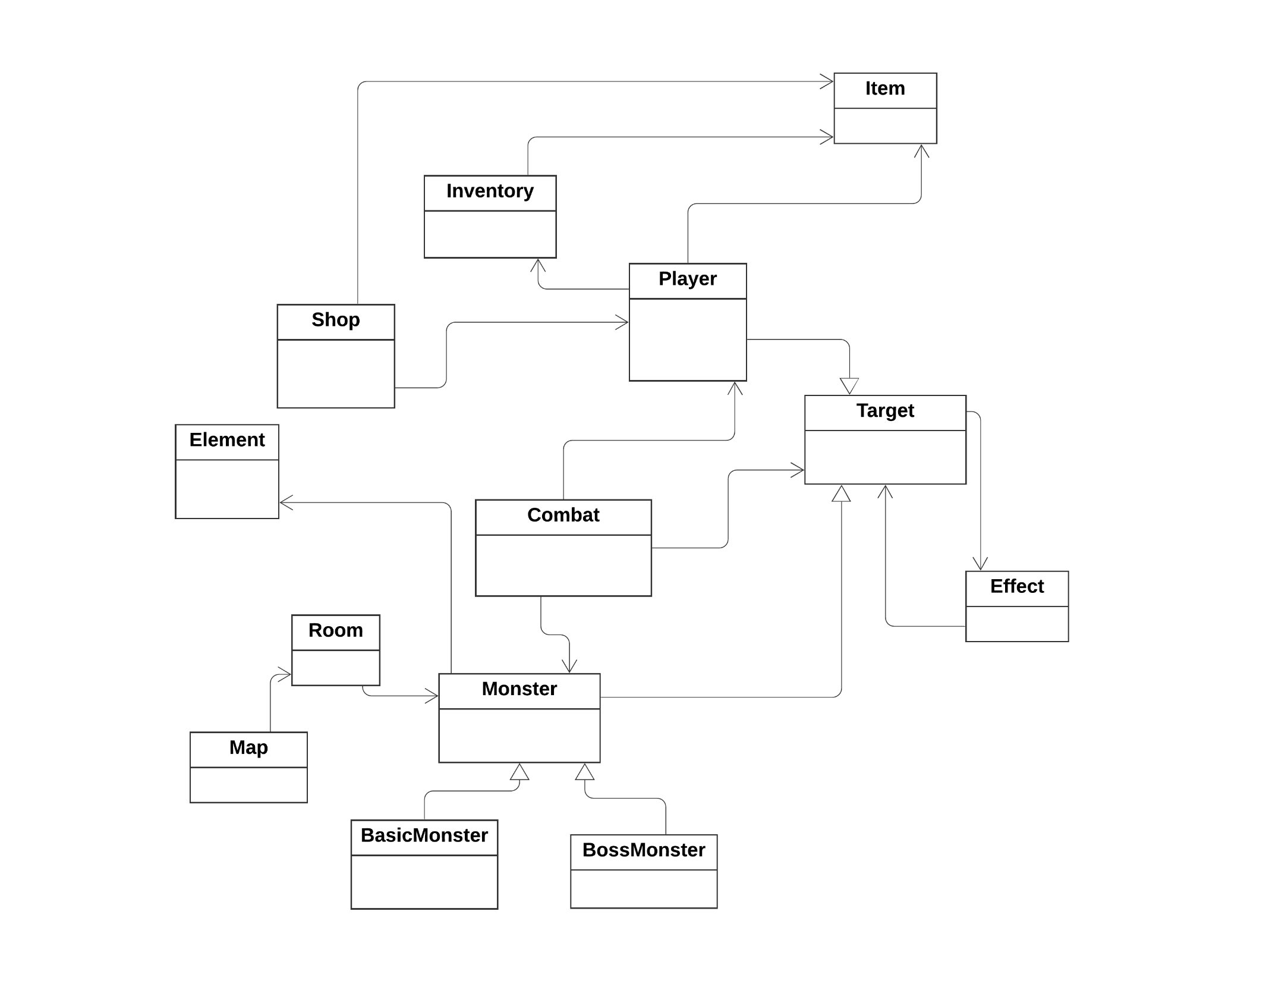
Slutlig design
Notes:
En eller flera bilder som visar designen av det slutliga systemet. Lämpligt format är ett eller flera klassdiagram, plus eventuella andra modeller som behövs för att förstå hur systemet är uppbyggt. Diagrammen ska vara läsbara. Det är dock fullständigt okej att de är detaljerade, bara det går att zooma in ordentligt på dem. Ett tips är att börja med ett översiktligt diagram som inte innehåller mer än paket och klassnamn, och att sedan lägga till mer detaljerade diagram efter det.

Slide 4
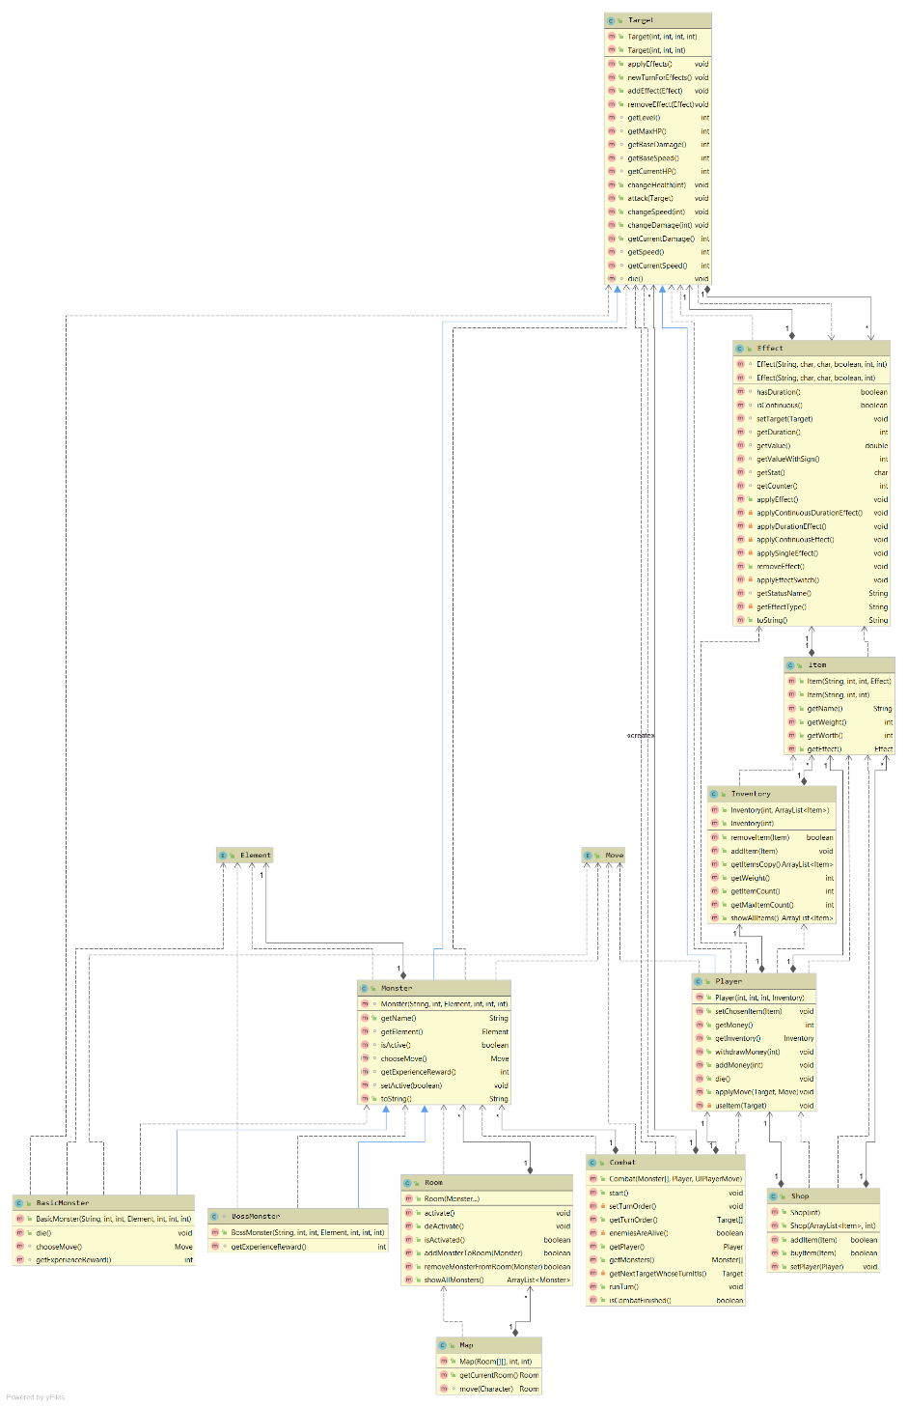
Slutlig design
Notes:
En eller flera bilder som visar designen av det slutliga systemet. Lämpligt format är ett eller flera klassdiagram, plus eventuella andra modeller som behövs för att förstå hur systemet är uppbyggt. Diagrammen ska vara läsbara. Det är dock fullständigt okej att de är detaljerade, bara det går att zooma in ordentligt på dem. Ett tips är att börja med ett översiktligt diagram som inte innehåller mer än paket och klassnamn, och att sedan lägga till mer detaljerade diagram efter det.

Slide 5
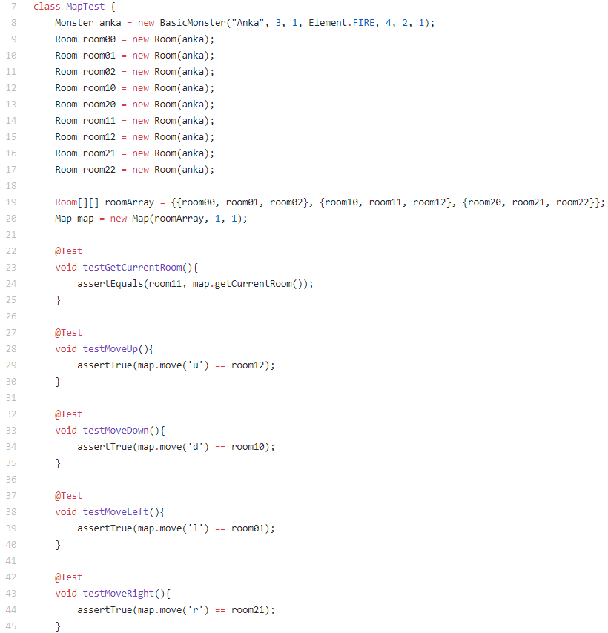
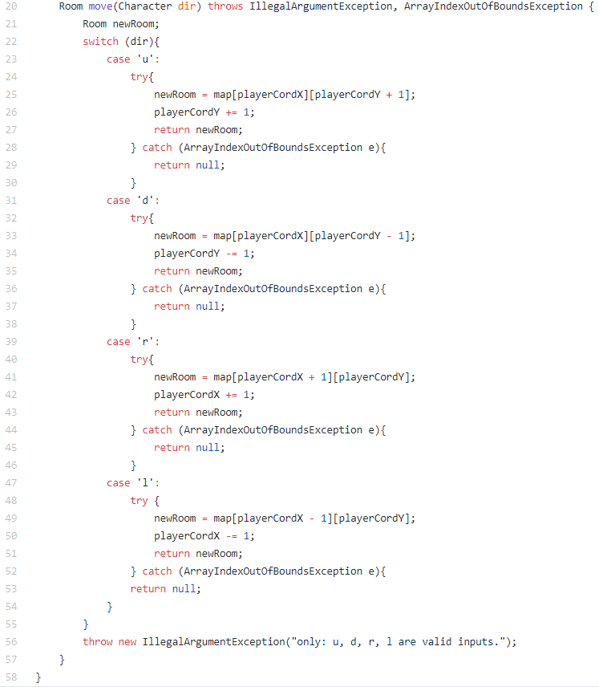
TDD-exempel: Karl Gustafsson
Testkod
Koden som testas
Notes:
Två eller tre exempel per person i projektet på hur ni tillämpat TDD med koden för såväl testfallen som koden som ska testas. (Det kan alltså bli upp till 15 sidor för en fempersonersgrupp.) Exemplen ska vara från olika faseri projektet. Om ni har använt versionshanteringssystemet ordentligt bör all information som efterfrågas här finnas i det. Tänk på att kodexemplen ska vara läsbara.

Slide 6
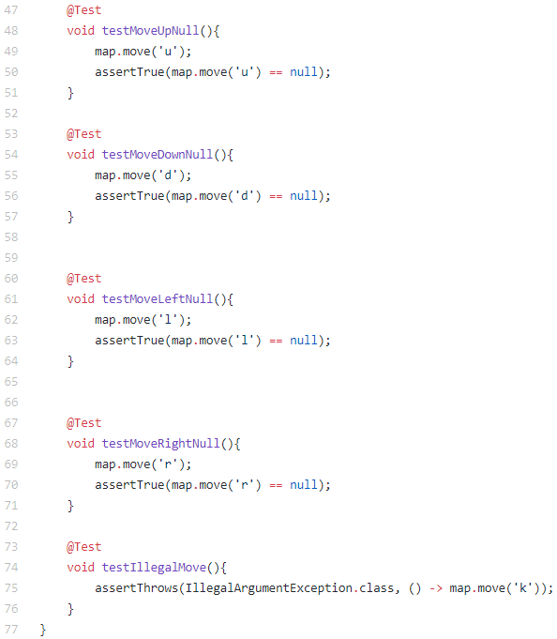
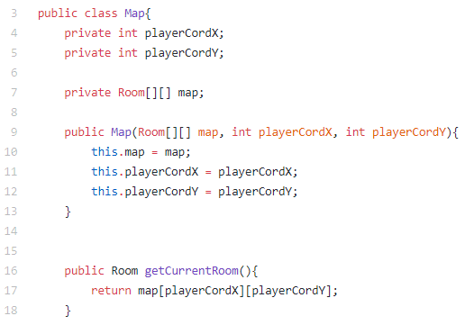
TDD-exempel: Karl Gustafsson
Testkod
Koden som testas
Notes:
Två eller tre exempel per person i projektet på hur ni tillämpat TDD med koden för såväl testfallen som koden som ska testas. (Det kan alltså bli upp till 15 sidor för en fempersonersgrupp.) Exemplen ska vara från olika faseri projektet. Om ni har använt versionshanteringssystemet ordentligt bör all information som efterfrågas här finnas i det. Tänk på att kodexemplen ska vara läsbara.

Slide 7
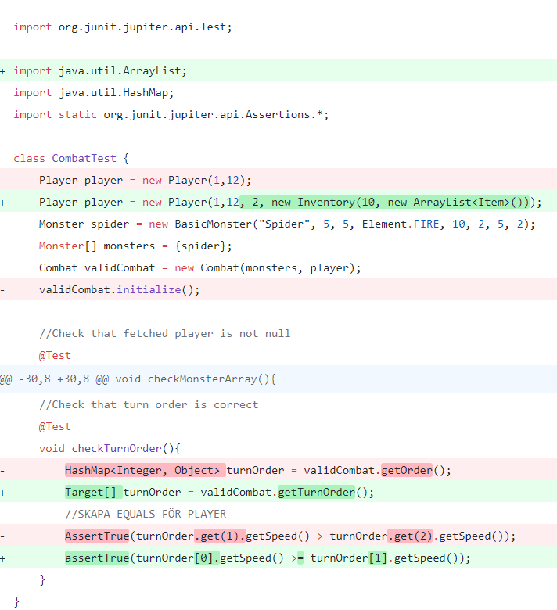
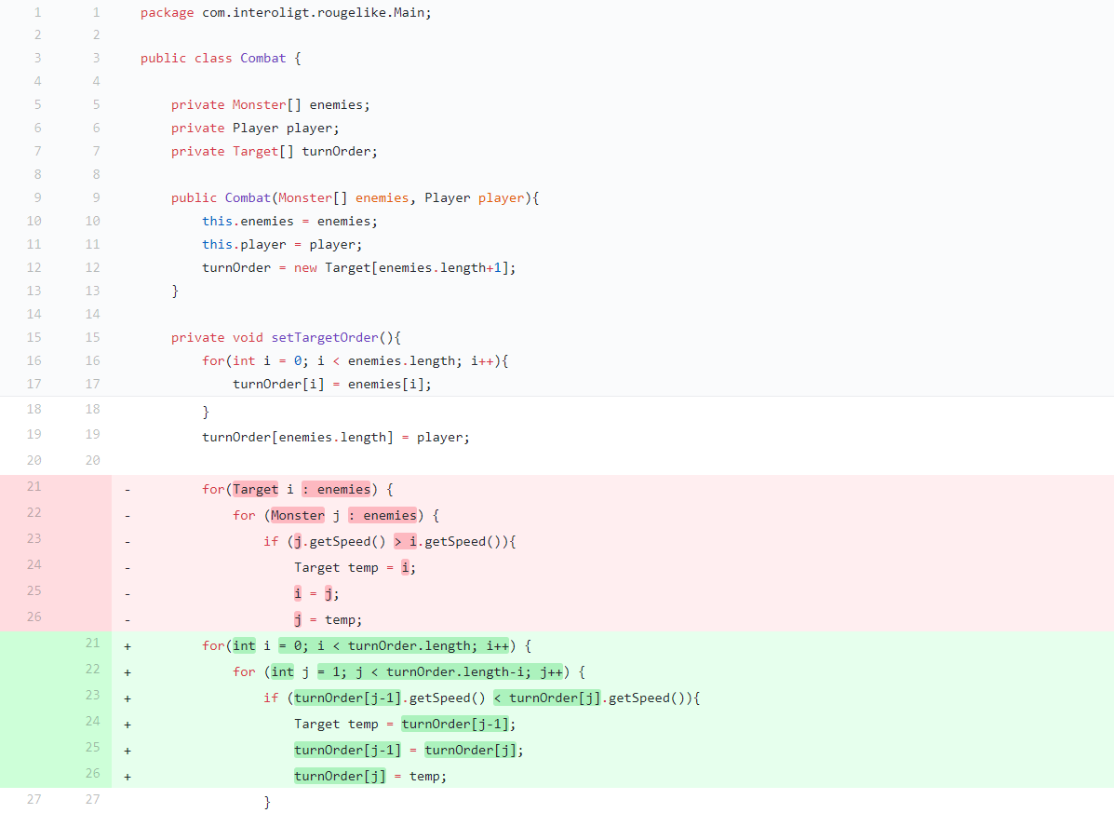
TDD-exempel: Magnus Palmstierna
Testkod
Koden som testas
Notes:
Två eller tre exempel per person i projektet på hur ni tillämpat TDD med koden för såväl testfallen som koden som ska testas. (Det kan alltså bli upp till 15 sidor för en fempersonersgrupp.) Exemplen ska vara från olika faseri projektet. Om ni har använt versionshanteringssystemet ordentligt bör all information som efterfrågas här finnas i det. Tänk på att kodexemplen ska vara läsbara.

Slide 8
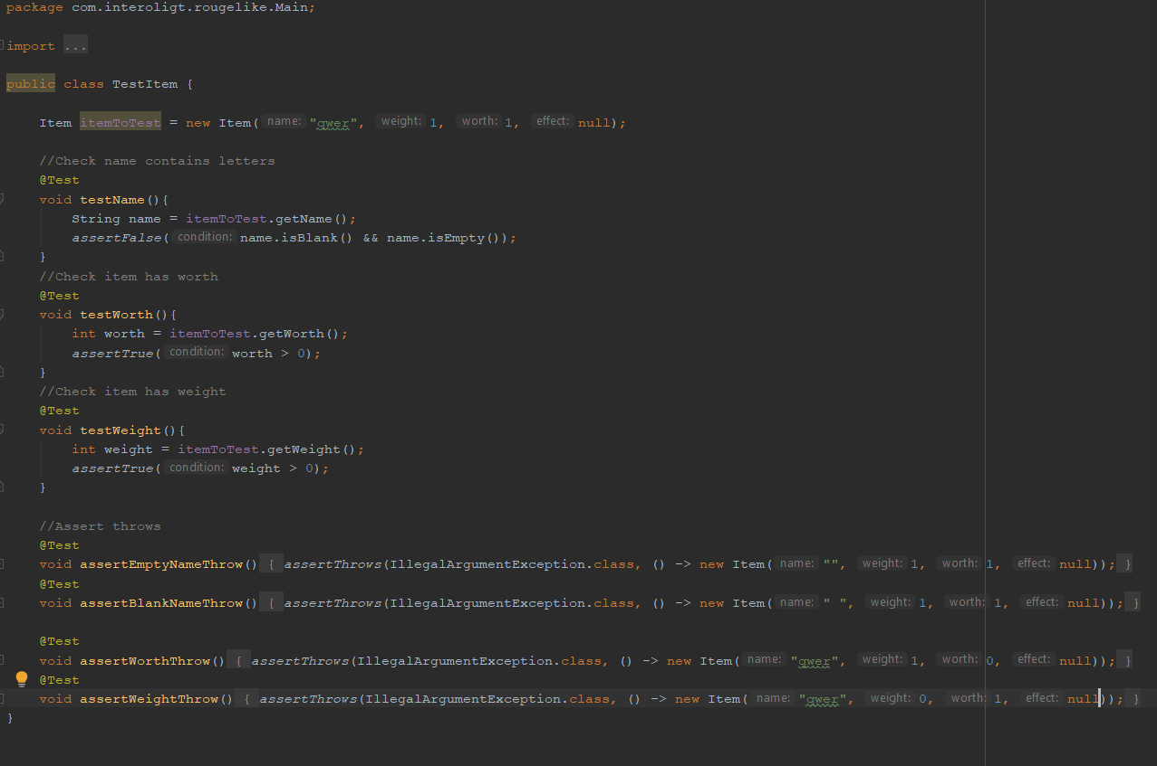
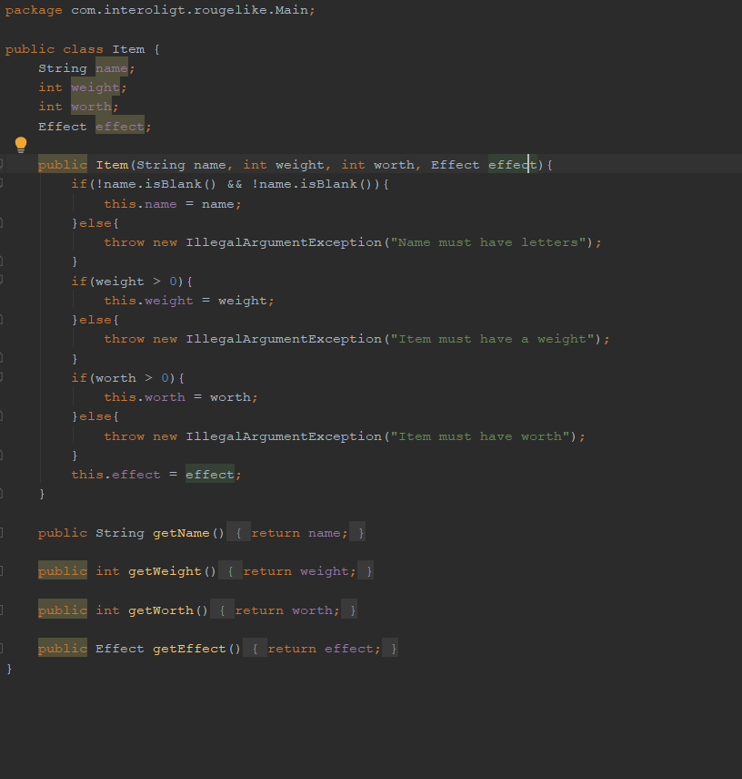
TDD-exempel: Magnus Palmstierna
Testkod
Koden som testas
Notes:
Två eller tre exempel per person i projektet på hur ni tillämpat TDD med koden för såväl testfallen som koden som ska testas. (Det kan alltså bli upp till 15 sidor för en fempersonersgrupp.) Exemplen ska vara från olika faseri projektet. Om ni har använt versionshanteringssystemet ordentligt bör all information som efterfrågas här finnas i det. Tänk på att kodexemplen ska vara läsbara.

Slide 9
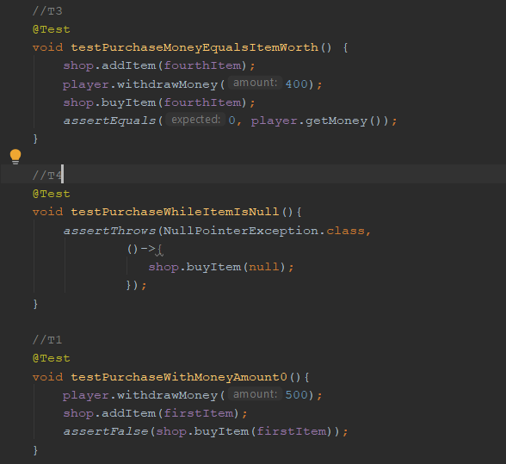
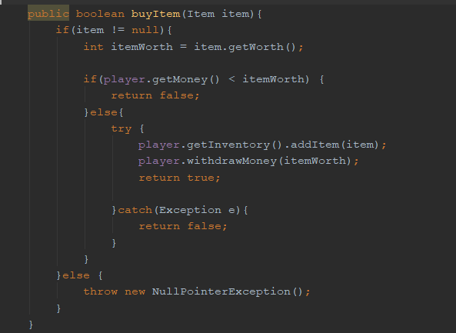
TDD-exempel: Moa Hoffström
Testkod
Koden som testas
Notes:
Två eller tre exempel per person i projektet på hur ni tillämpat TDD med koden för såväl testfallen som koden som ska testas. (Det kan alltså bli upp till 15 sidor för en fempersonersgrupp.) Exemplen ska vara från olika faseri projektet. Om ni har använt versionshanteringssystemet ordentligt bör all information som efterfrågas här finnas i det. Tänk på att kodexemplen ska vara läsbara.

Slide 10
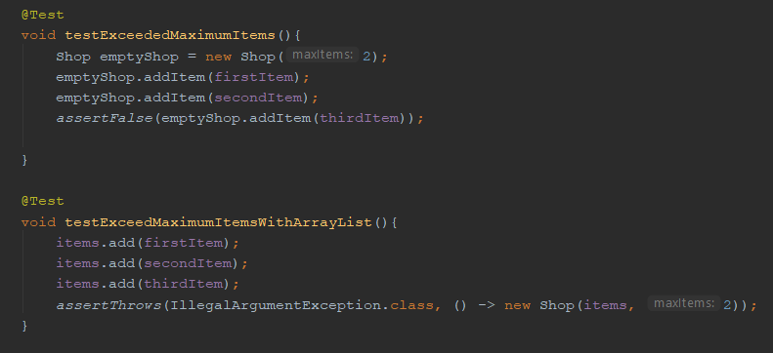
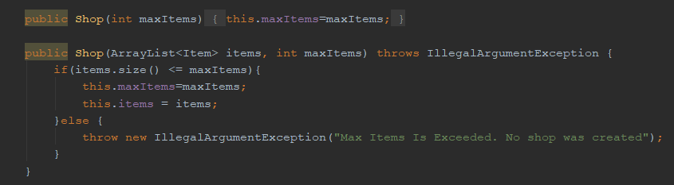
TDD-exempel: Moa Hoffström
Testkod
Koden som testas
Notes:
Två eller tre exempel per person i projektet på hur ni tillämpat TDD med koden för såväl testfallen som koden som ska testas. (Det kan alltså bli upp till 15 sidor för en fempersonersgrupp.) Exemplen ska vara från olika faseri projektet. Om ni har använt versionshanteringssystemet ordentligt bör all information som efterfrågas här finnas i det. Tänk på att kodexemplen ska vara läsbara.

Slide 11
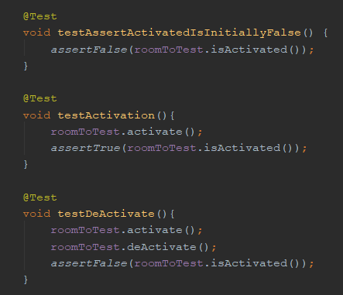
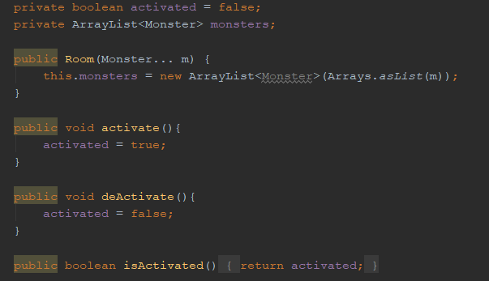
TDD-exempel: Moa Hoffström
Testkod
Koden som testas
Notes:
Två eller tre exempel per person i projektet på hur ni tillämpat TDD med koden för såväl testfallen som koden som ska testas. (Det kan alltså bli upp till 15 sidor för en fempersonersgrupp.) Exemplen ska vara från olika faseri projektet. Om ni har använt versionshanteringssystemet ordentligt bör all information som efterfrågas här finnas i det. Tänk på att kodexemplen ska vara läsbara.

Slide 12
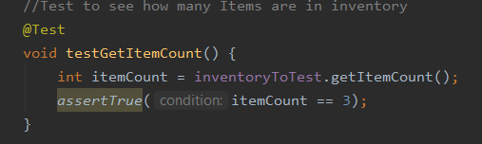
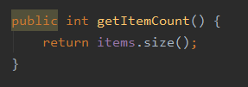
TDD-exempel: Bjargey Ingólfsdóttir
Testkod
Koden som testas
Notes:
Två eller tre exempel per person i projektet på hur ni tillämpat TDD med koden för såväl testfallen som koden som ska testas. (Det kan alltså bli upp till 15 sidor för en fempersonersgrupp.) Exemplen ska vara från olika faseri projektet. Om ni har använt versionshanteringssystemet ordentligt bör all information som efterfrågas här finnas i det. Tänk på att kodexemplen ska vara läsbara.

Slide 13
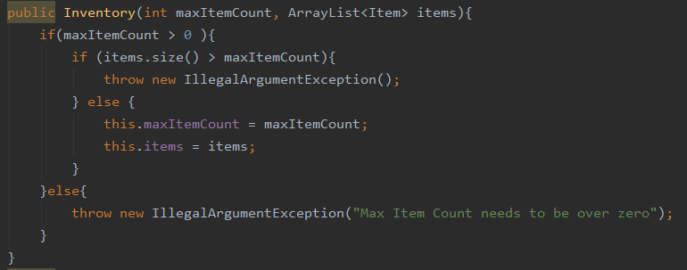
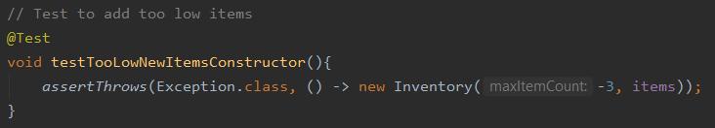
TDD-exempel: Bjargey Ingólfsdóttir
Testkod
Koden som testas
Notes:
Två eller tre exempel per person i projektet på hur ni tillämpat TDD med koden för såväl testfallen som koden som ska testas. (Det kan alltså bli upp till 15 sidor för en fempersonersgrupp.) Exemplen ska vara från olika faseri projektet. Om ni har använt versionshanteringssystemet ordentligt bör all information som efterfrågas här finnas i det. Tänk på att kodexemplen ska vara läsbara.

Slide 14
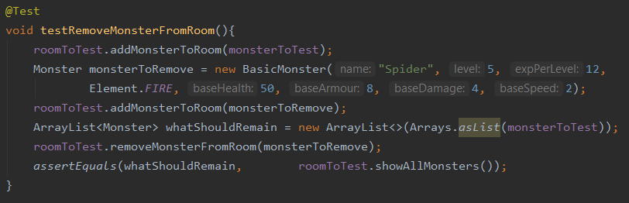

TDD-exempel: Bjargey Ingólfsdóttir
Testkod
Koden som testas
Notes:
Två eller tre exempel per person i projektet på hur ni tillämpat TDD med koden för såväl testfallen som koden som ska testas. (Det kan alltså bli upp till 15 sidor för en fempersonersgrupp.) Exemplen ska vara från olika faseri projektet. Om ni har använt versionshanteringssystemet ordentligt bör all information som efterfrågas här finnas i det. Tänk på att kodexemplen ska vara läsbara.

Slide 15
TDD-exempel: Linnéa Palmgren
Testkod
Koden som testas
@Test void effectConstructorContTest(){ Effect health = new Effect("Health Regen",'h', '+', true, 5, 5); assertEquals(health.toString(), "Name: Health Regen, Stat: " +
"Health, Effect: Add 5 each " + "turn, Duration: 5 turns"); }
Effect(String name, char stat, char operator, boolean isContinuous,
double value, int duration) { this(name, stat,operator,isContinuous,value); this.duration = duration; hasDuration = true; } Effect (String name, char stat, char operator, boolean isContinuous,
double value){ this.name = name; this.stat = stat; this.operator = operator; this.isContinuous = isContinuous; this.value = value; } @Override public String toString(){ String str = ", Name: " + name + ", Stat: " + getStatusName() + ", Effect: " +
getEffectType() + " " + value; if(isContinuous){ str += " each turn"; } if(hasDuration){ str += ", Duration: " + duration + " turns"; } return str; }
Notes:
Två eller tre exempel per person i projektet på hur ni tillämpat TDD med koden för såväl testfallen som koden som ska testas. (Det kan alltså bli upp till 15 sidor för en fempersonersgrupp.) Exemplen ska vara från olika faseri projektet. Om ni har använt versionshanteringssystemet ordentligt bör all information som efterfrågas här finnas i det. Tänk på att kodexemplen ska vara läsbara.

Slide 16
TDD-exempel: Linnéa Palmgren
Testkod
Koden som testas
@Test void constructorNameNullTest() { assertThrows(NullPointerException.class, () -> { new BasicMonster(null, 5, 12, Element.FIRE, 50, 8, 4, 2); }); } @Test void constructorElementNullTest() { assertThrows(NullPointerException.class, () -> { new BasicMonster("Spider", 5, 12,null, 50, 8, 4, 2); }); }
Monster(String name, int level, Element element, int baseHealth, int baseArmour, int baseDamage, int baseSpeed) throws NullPointerException, IllegalArgumentException{ if(name == null || element == null) { throw new NullPointerException("Neither name nor " + "element is allowed to be null"); }
…
}
Notes:
Två eller tre exempel per person i projektet på hur ni tillämpat TDD med koden för såväl testfallen som koden som ska testas. (Det kan alltså bli upp till 15 sidor för en fempersonersgrupp.) Exemplen ska vara från olika faseri projektet. Om ni har använt versionshanteringssystemet ordentligt bör all information som efterfrågas här finnas i det. Tänk på att kodexemplen ska vara läsbara.

Slide 17
TDD-exempel: Linnéa Palmgren
Testkod
Koden som testas
@Test void applyEffectHealthIncreaseWithDurationTest(){ Effect damage = new Effect(target,"Decrease health", 'h', '-', false, 1000); damage.applyEffect(); Effect health = new Effect(target, "Health boost", 'h','+',false,500,2); health.applyEffect(); health.applyEffect(); assertEquals(target.getCurrentHP(), 6500); health.applyEffect(); assertEquals(target.getCurrentHP(), 6000); }
public void applyEffect(){ if(isActive) { if (hasDuration && isContinuous) { applyContinuousDurationEffect(); } else if (hasDuration) { applyDurationEffect(); } else if (isContinuous) { applyContinuousEffect(); } else { applySingleEffect(); } } } public void applyDurationEffect(){ if(counter > 0){ applySingleEffect(); } else{ removeEffect(); } --counter; } public void applySingleEffect(){ if(!hasBeenApplied) { applyEffectSwitch(); } hasBeenApplied = true; }
Notes:
Två eller tre exempel per person i projektet på hur ni tillämpat TDD med koden för såväl testfallen som koden som ska testas. (Det kan alltså bli upp till 15 sidor för en fempersonersgrupp.) Exemplen ska vara från olika faseri projektet. Om ni har använt versionshanteringssystemet ordentligt bör all information som efterfrågas här finnas i det. Tänk på att kodexemplen ska vara läsbara.

Slide 18
TDD erfarenheter
TDD Fungerade bra i början innan vi behövde integrera klasserna med varann för då så kunde olika personer ha olika idéer på hur kommunikationen skulle ske vilket ledde till att vi fick göra stora refaktoreringar. T.ex. Target-klassen som vi inte har specifika tester för utan de täcks upp av monster- och player-testerna.
För att lättare kunna tillämpa TDD, krävs bra diskussioner och tidig generell struktur för hur programmet ska fungera, och vilka klasser som ska ansvara för vad.
Notes:
En diskussion om vilka era erfarenheter ni dragit av att tillämpa TDD. Det finns inget rätt eller fel här. Enda sättet att bli underkända är att bara fuska över punkten och säga något pliktskyldigt.

Slide 19
Testfallsdesign ekvivalensklasser
Vi har valt att tillämpa ekvivalensklassuppdelning för metoden buyItem() i Shop-klassen, eftersom att metoden har regler som appliceras efter varandra – buyItem() kräver dels att det finns utrymme i Inventory och dels att Player har tillräckligt mycket pengar för att ha råd med ett Item.
Notes:
En kort textuell presentation av vad ni valt ut för att tillämpa ekvivalensklassuppdelning på. Ni ska kort motivera valet, och ge tillräckligt med information för att det ska gå att bedöma er. Detta avsnitt och de följande (till och med testmatrisen) ska finnas för samtliga delar ni tillämpat ekvivalensklassuppdelning på. Om ni inte tillämpat ekvivalensklassuppdelning tar ni bort dessa bilder.

Slide 20
Ekvivalensklasserna
Aspekt | ID | Ekvivalensklasser | Valid
Money | M1 | player.getMoney() <= 0 | Yes
 | M2 | player.getMoney() < ItemWorth | No
 | M3 | player.getMoney() = ItemWorth | Yes
 | M4 | player.getMoney() > ItemWorth | Yes
Inventory | IN1 | inventory.maxItemCount() > inventory.getItemCount() | Yes
 | IN2 | inventory.maxItemCount() <= inventory.getItemCount() | No
Item | IM1 | Item = null | No
 | IM2 | Item != null | Yes
Notes:
Samtliga ekvivalensklasser för denna del presenterade på ett tydligt sätt. Använd gärna flera sidor om det behövs.

Slide 21
Testfall
ID | Indata | Förväntat resultat | Täckta klasser
T1 | Money = 0 ItemWorth = 100 Item != null inventory.maxItemCount() > inventory.getItemCount() | Fail | M1
T2 | Money = 50 ItemWorth = 100 Item != null inventory.maxItemCount() > inventory.getItemCount() | Fail | M2
T3 | Money = 100 ItemWorth = 100 Item != null inventory.maxItemCount() > inventory.getItemCount() | OK | M3, IM2, IN1
T4 | Money = 500 Item = null inventory.maxItemCount() > inventory.getItemCount() | Fail | IM1
T5 | Money = 500 ItemWorth = 100 Item != null inventory.maxItemCount() > inventory.getItemCount() | OK | IN1, IM2, M4
T6 | Money = 500 ItemWorth = 100 Item != null inventory.maxItemCount() <= inventory.getItemCount() | Fail | IN2
Notes:
Testfallen som ni fått fram från ekvivalensklasserna. Observera att vi inte vill ha någon kod här, utan bara en tydlig presentation av testfallen i någon lämplig tabellform.

Slide 22
Testmatris
 | M1 | M2 | M3 | M4 | IN1 | IN2 | IM1 | IM2
T1 | X
T2 |  | X
T3 |  |  | X |  | X |  |  | X
T4 |  |  |  |  |  |  | X
T5 |  |  |  | X | X |  |  | X
T6 |  |  |  |  |  | X
Notes:
En testmatris som visar sambandet mellan ekvivalensklasserna och testfallen för denna del.

Slide 23
Tillståndsmaskiner
I Combat finns det flera tillstånd som en tur går igenom därav valde vi att använda en tillståndsmaskin för att ta fram testfall för den klassen.
Diagrammet hjälper oss ha en visuell uppsikt över de möjliga stadier klassen kan gå igenom så att vi kan utforma tester som grundligt går igenom tillstånden som potentiellt kan orsaka fel om de inte hanteras korrekt.
Notes:
En kort textuell presentation av vad ni valt ut för att tillämpa tillståndsmaskiner på och vilket eller vilka kriterier ni använder för att ta fram testfall från maskinen. Ni ska kort motivera valet, och ge tillräckligt med information för att det ska gå att bedöma er. Detta avsnitt och de följande ska finnas för samtliga delar ni tillämpat tillståndsmaskiner på. Om ni inte tillämpat tillståndsmaskiner tar ni bort dessa bilder.

Slide 24
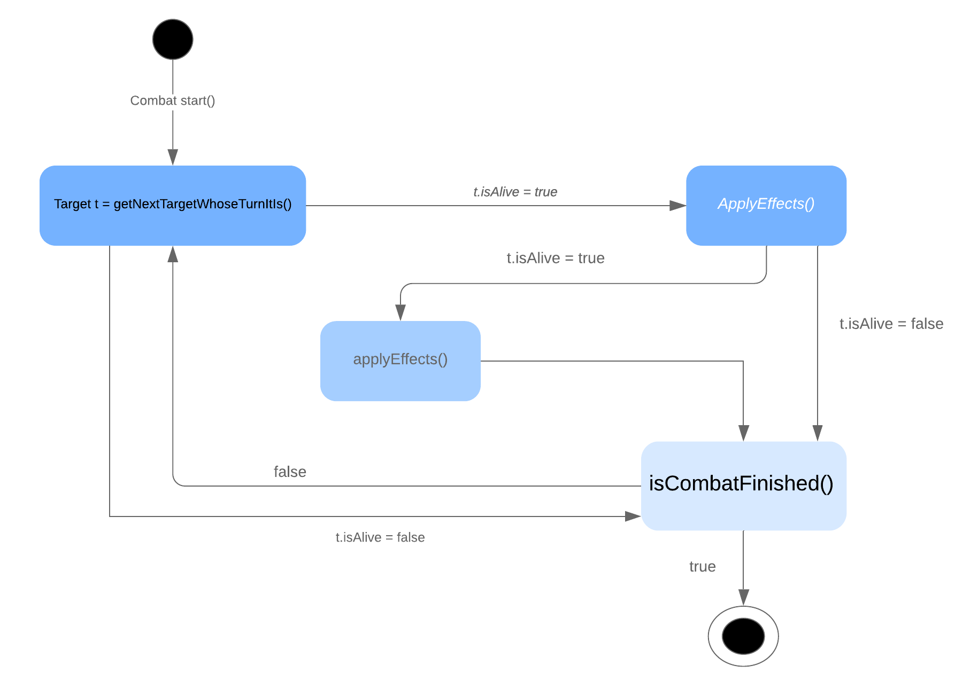
Tillståndsmaskinen
Notes:
Själva tillståndsmaskinen

Slide 25
Testfall
ID | Beskrivning | Täckta tillstånd | Täckta övergångar
1 (testAllTrueStateDiagram) | Target lever Target överlever potential effekt Combat är slut | getNextTargetWhoseTurnItIs(), ApplyEffects(), applyEffects(), isCombatFinished() | t.isAlive = true, t.isAlive = true, isCombatFinished() = false
2 (testTrueFalseStateDiagram) | Target lever Target överlever inte potentiell effect Combat är slut med död spelare | getNextTargetWhoseTurnItIs(), ApplyEffects(), isCombatFinished() | t.isAlive = true, t.isAlive = false
3 (testFalseStateDiagram) | Target lever inte Combat startar och slutar omedelbart. | getNextTargetWhoseTurnItIs(), isCombatFinished() | t.isAlive = false
Notes:
Testfallen som ni fått fram från tillståndsmaskinen. Observera att vi inte vill ha någon kod här, utan bara en tydlig presentation av testfallen i någon lämplig tabellform.

Slide 26
Granskning
Vi valde att granska metoden Effect, då den är den största metoden i programmet, samt innehåller en del if- och switch-satser.
Då vi inte har ett färdigt program, är det svårt att göra en inspektion utifrån ett scenario, så vi valde att göra den utifrån en checklista. Vi utgick ifrån den checklista som använts i kursen och anpassade den till den kod vi skulle granska.
Notes:
En kort presentation av den del av koden ni valt ut för att göra en formell granskning av och processen ni använt er av inklusive eventuella checklistor, scenarier, edyl. Ni ska kort motivera valen, och ge tillräckligt med information för att det ska gå att bedöma er.

Slide 27
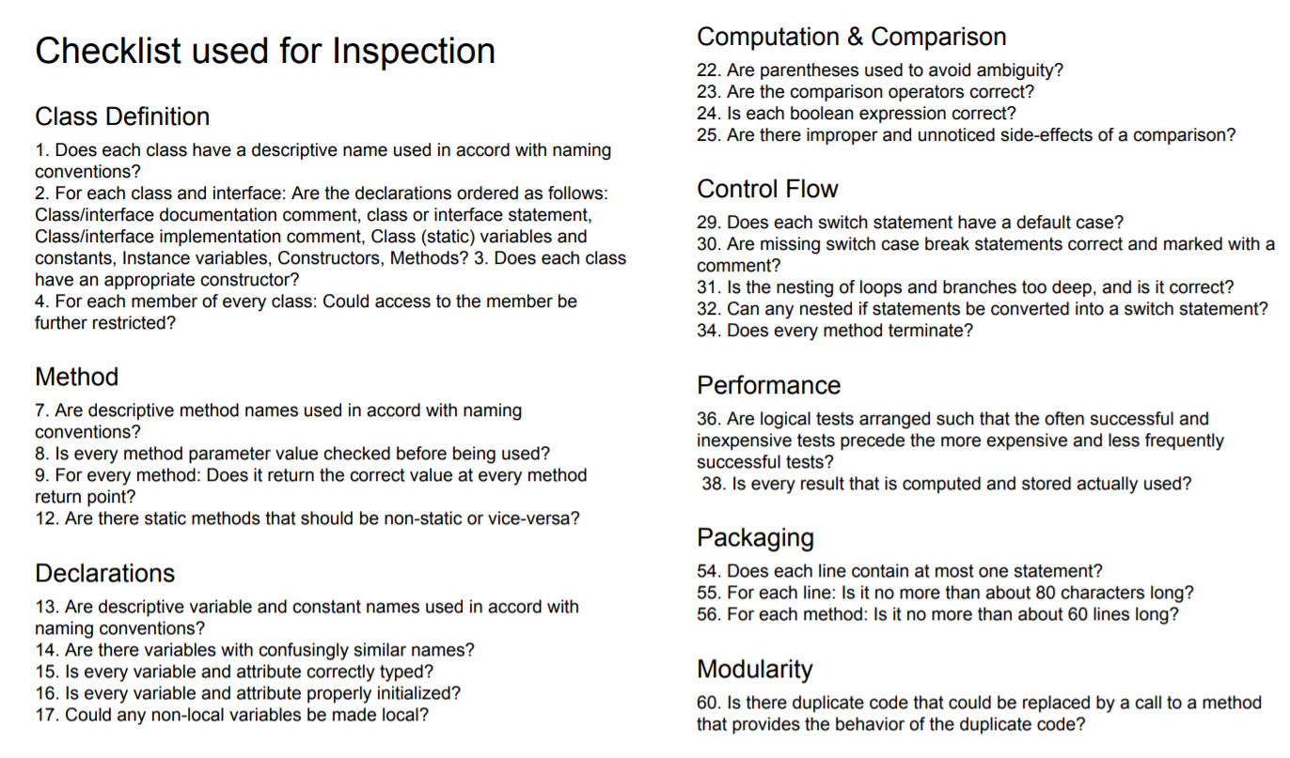
Granskning
Notes:
En kort presentation av den del av koden ni valt ut för att göra en formell granskning av och processen ni använt er av inklusive eventuella checklistor, scenarier, edyl. Ni ska kort motivera valen, och ge tillräckligt med information för att det ska gå att bedöma er.

Slide 28
Granskningsrapport
Fel hittade i koden utifrån checklistan | Bedömd nivå
Some methods could be further restricted | Minor
One method doesn’t check if method parameter ”target” is null | Minor
No comments when break isn’t used in switch statements | Minor
5 lines are too long | Minor
Notes:
En lista över de påträffade felen och hur pass allvarliga ni bedömer dem.

Slide 29
Erfarenheter av granskning
Vi anser att det är bättre med informell granskning när det gäller kod av denna storlek och på denna nivå.
Det bästa med inspektionen var att man fick en idé om vilka saker man själv behöver tänka på i framtiden. Möjligtvis att man gör en egen lista med saker man har svårt med eller brukar missa, så att man själv kan hålla koll på att man kodar på ett bra sätt och får bra vanor.
Notes:
En diskussion om vilka era erfarenheter ni dragit av att tillämpa granskning. Det finns inget rätt eller fel här. Enda sättet att bli underkända är att bara fuska över punkten och bara säga något pliktskyldigt. Ni förväntas förhålla er till såväl kursböckerna som utdelat material och IEEE Std 1028.

Slide 30
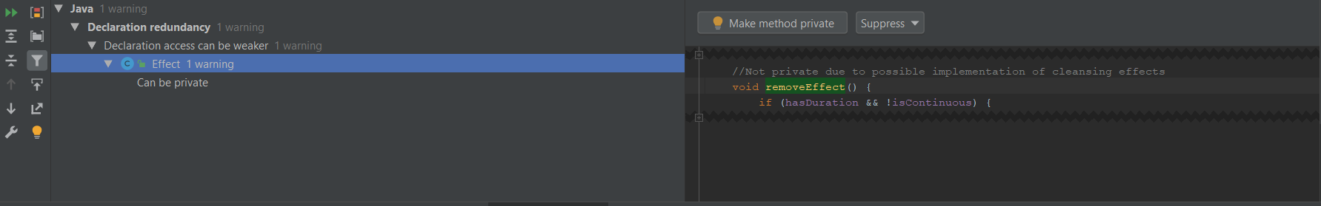
Kodkritiksystem
Kodkritiksystemet från IntelliJ visade samma resultat innan som efter vår granskning, och felet den uppvisade var inte ett fel i sig då vår access modifier kan inte vara private då det låser ut en av de potentiella scenario där den kan behöva vara tillgänglig för andra klasser.
På en mindre skala där det skett mycket informella granskningar löpande då vi alla kodat i samma rum oftast och kunnat fråga varandra om hjälp kan ha vart bidragande till att kodkritiksystemet ej hittade någon större mängd fel, och med tanke på att fel hittades av oss under granskningen som inte plockades upp här påvisar den potentiella nödvändigheten av både statisk analys och formell granskning, även om bara för att bekräfta att fel inte är där.
Notes:
En presentation av de problem som hittats med hjälp av verktyg för statisk analys och en diskussion av dem enligt anvisningarna. Det räcker alltså inte med att bara lista problemen, ni måste förhålla er till dem också. Tänk också på att ni ska göra detta både på koden som den såg ut före granskningen och på koden efter att ni rättat det som kommit fram under granskningen.

Slide 31
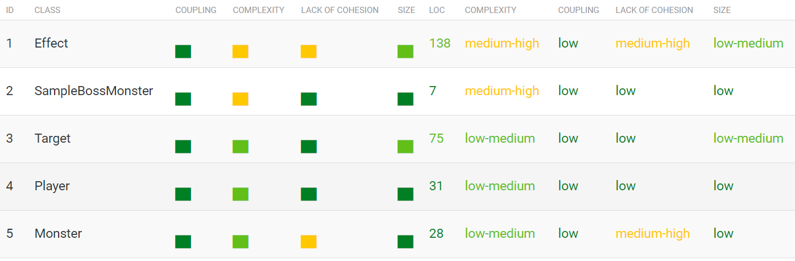
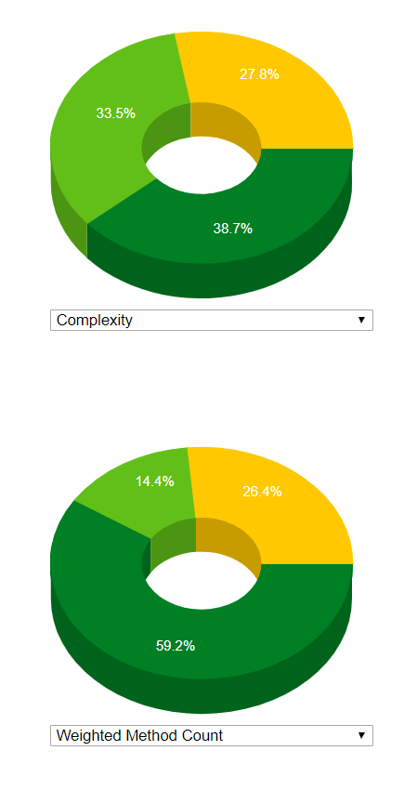
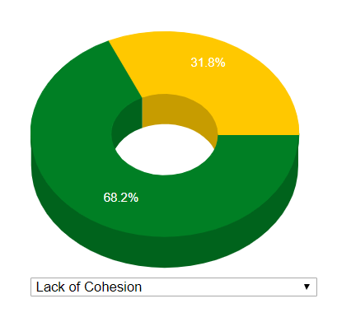
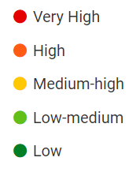
Statiska mått
Måtten utvalda är LOC, brist på cohesion, weighted method count och cyclomatisk komplexitet.
Komplexiteten är låg på de flesta använda klasser med undantag för Effect som pga de möjliga utfallen av tillstånd på effekterna kräver en högre komplexitet för att kunna täcka typerna vi ville ha med i biblioteket.
Brist på cohesion är också låg i alla förutom Effect och Monster, vilket kan förklaras med att Effect aldrig används fristående utan alltid appliceras på andra klasser, och att Monster är en abstract klass som är beroende av andra abstract klasser.
Weighted method count kan vi i grafen se att i majoriteten av klasser så är de bestående av fåtal metoder. Med största sannolikhet är de klasser med högre count Effect och Target, då de har högst LOC och vi för det mesta har försökt hålla metoder i liknande mängd rader. Anledningen är mängden variationer i Effect som behövs, och hur central Target är för hela programmet.
Notes:
En presentation och diskussion kring ett antal lämpliga statiska mått på koden. Att vi inte specificerar exakt vilka mått som ska tas upp beror på att olika verktyg har olika uppsättningar, men vi förväntar oss fler och mer intressanta mått än bara rena storleksmått som LOC, #klasser, #metoder, etc. Även här är det viktigt att förhållas sig till måtten, inte bara lista dem.

Slide 32
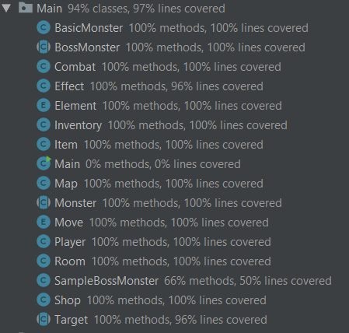
Täckningsgrad
Main har 0% täckningsgrad då den inte används. SampleBoxMonster har en 66% täckningsgrad då den endast används för testing och inte är ett del av programmet
Notes:
En översikt över vilken täckningsgrad era testfall uppnått. Denna kan antagligen tas rakt av från verktyget ni använt för att mäta den. Om ni inte uppnått fullständig täckning så ska detta förklaras och motiveras.

Slide 33
Profiler
Vi skapade ett program som testade combat mellan player och monsters i olika rum, och testade den koden med en profiler. Då programmet inte körs under någon längre tid, och endast testar ett scenario, valde vi att använda tracing istället för sampling.
Våra mått visade att våra metoder var väldigt små och snabba, samt att vi inte hade några problem. Vi hade svårt att se något alls som hade med vår kod att göra, då våra metoder är korta och okomplicerade. Det tog därför ingen tid att köra programmet. Då vi varken använder threading, instansierar stora mängder objekt samtidigt eller tar bort objekt, finns det egentligen ingenting att mäta.
Notes:
En kort presentation av hur ni gått tillväga för att testa koden med en profiler och vilka resultat ni fick fram. Även här är det viktigt att förhållas sig till måtten, inte bara presentera dem.

Slide 34
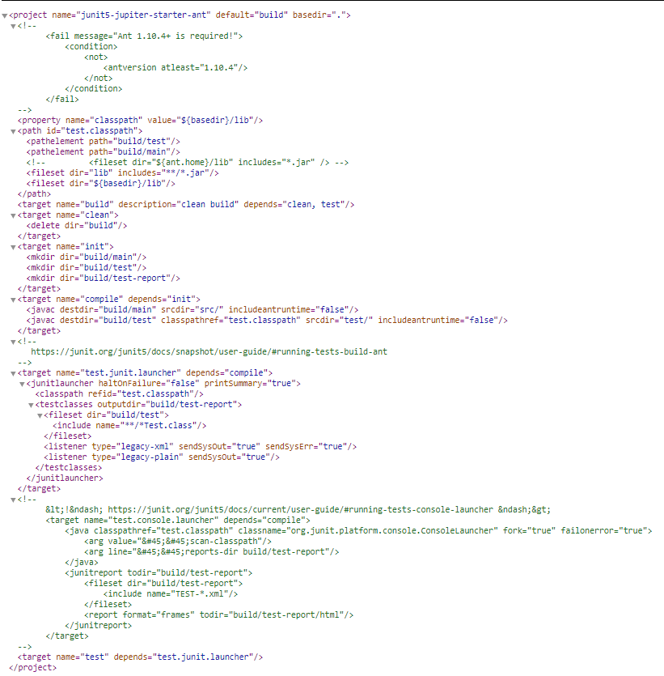
Byggscript
Notes:
Byggscriptets första (seriösa) version, och den slutliga.

Slide 35
Varsågod för oss!
Notes:
Här kan ni ta upp övrigt av relevans för bedömningen av ert arbete. Om avsnittet inte behövs kan det plockas bort.

